Slide 1

Значение игр и игровых упражнений с мячом во всестороннем развитии ребенка.
Муниципальное бюджетное дошкольное образовательное учреждение
детский сад №100 «Рябинушка»
Инструктор по физической культуре
МБДОУ д/с №100
Ткаченко Юлия Михайловна
г.Таганрог, 2021г

Slide 2

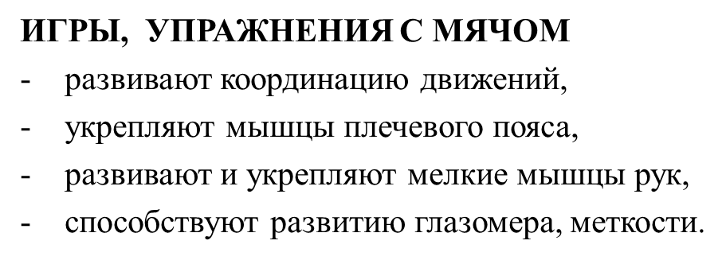
В играх с мячом развиваются физические качества: быстрота, прыгучесть, сила, ловкость. Такие игры благотворно влияют на работоспособность ребенка. Игры с мячами различного веса и объема увеличивают подвижность суставов пальцев и кистей рук; при ловле и бросании мяча, ребенок действует обеими руками – это способствует гармоничному развитию центральной нервной системы. А систематические игры и упражнения с мячом активно влияют на совершенствование основных свойств нервной системы: силы, подвижности, уравновешенности.

Slide 3
Особое место занимают игры – соревнования, эстафеты с мячом, которые развивают чувство ответственности, умение достойно проигрывать. Ведь не только положительные эмоции, но и отрицательные эмоции побуждают к выполнению точных, слаженных действий. Игры с мячом активизируют не только двигательную, психическую деятельность детей, но и умственную.
Упражнения с мячом способствуют развитию сенсорики, движений кистей, пальцев рук, что активизирует кору головного мозга в целом, и речевые центры в частности. Игры с мячом способствуют быстрому восстановлению умственной работоспособности.
Мяч по популярности занимает первое место в царстве детской игры. Он, как магнит, притягивает к себе детей, надо как можно раньше дать ребенку мяч в руки, а не откладывать это до самой школы, надо научить ребенка общаться и играть с мячом.

Slide 4

Если ваш ребенок совсем не владеет мячом, сделайте с ребенком несколько начальных упражнений:
- покатать мяч по полу ладонью вправо – влево;
- перекатывать мяч по полу из одной руки в другую;
Мяч обычный дали нам,
нам он очень нравится. Посмотрите, как легко
мячик наш катается.
Учим новую игру – мяч раскрутим на полу.
Он кружится, как, волчок, если ощутит толчок.
- покрутить мяч вокруг своей оси по часовой, и против часовой стрелки.
- толкнуть мяч по полу к стене и посмотреть, какова будет отдача от неѐ.
Мяч покатим мы к стене – посмотри-ка сам. Оттолкнувшись, мяч спешит возвратиться к нам.
- толкнуть мяч так, чтобы он прокатился под столом или между ножками стула.
Мяч наш ловок – посмотри,
он уже в воротцах.
Чтоб мячом туда попасть, надо побороться.
- толкнуть мяч вперед и сбить им какой-либо предмет (кеглю, мяч, кубик).
Мы должны мячом сейчас сбить предмет тяжелый. Постараться должен мяч – этот друг веселый.

Slide 5
Если ваш ребенок совсем не владеет мячом, сделайте с ребенком несколько начальных упражнений:
подкинуть мяч вверх и поймать его:
затем, прежде чем поймать, надо
успеть сделать хлопок в ладоши.
Мяч влетает высоко, осторожно брось его. Ловкость мы приобретаем – ловим мяч и вновь бросаем.
Мяч надутый, мяч пузатый, любят все его ребята.
Бьют его, а он не плачет, веселее только скачет.
ударить мячом об пол и поймать;
затем отбивать мяч от пола.
- перебрасывать мяч в парах с ударом об пол.
Мяч о землю стукнем ловко, чтоб он к другу улетел. Друг поймал мяч со сноровкой и назад лететь велел.
На стене у нас мишень, мяч кидать в неѐ не лень. Тот, кто метко попадает, зоркость глаз приобретает.
- метание малого мяча в вертикальную мишень.
Когда упражнения с мячом сопровождаются стихами, ребенок вовлекается в нужную игру или движение ненавязчиво, без опасений, но в заданной форме и порядке.

Slide 6

Вспомните игры своего детства, научите своих детей играть в «Вышибалы», «Лапту», «Съедобное – несъедобное», да просто погоняйте мяч на лужайке в футбол или в хоккей на траве с друзьями, соседями, родственниками, устройте веселые соревнования с теннисными мячиками, воздушными шарами. Стоит только захотеть и у вас все получится.
А в подарок вы получите море удовольствия и позитива! Игры с мячом – это любимое занятие детей. Игра воспитывает ребенка пытливым, находчивым и здоровым

Slide 7
Горячий картофель
В игре используется теннисный мячик или волейбольный мяч.
Дети садятся в круг, ведущий находится в центре. Он бросает «картошку» кому-нибудь из игроков и тут же закрывает глаза. Дети перебрасывают ее друг другу, желая как можно быстрее от нее избавиться (будто это натуральная горячая картошка). Вдруг ведущий командует: «Горячий картофель!» Тот, у кого в данный момент оказалась в руках «горячая картошка» – выбывает из игры. Когда в кругу остается один человек, игра прекращается, и этот игрок считается победившим.
Вышибалы
Вышибалы встают за линии и кидают мяч в сторону друг друга, стараясь при этом попасть в игроков. Мяч, пролетевший мимо игроков, ловит второй вышибала, а игроки разворачиваются и спешно отбегают назад. Наступает очередь второго вышибалы бросать.
Задача вышибал — попасть в игроков мячом. Задача игроков — уворачиваться. Тот, в кого попал мяч, считается выбывшим и покидает игровое поле. Когда на поле остается последний игрок, его задача увернуться от мяча столько раз, сколько ему полных лет. Если ему это удалось, игра считается выигранной, все выбывшие игроки возвращаются и всё начинается сначала. Если же последнего игрока выбили, то первые выбывшие становятся вышибалами и игра продолжается.

Slide 8
Лапта
Это старинная и всеми любимая русская игра. Для нее нужны большая площадка, мяч и лапта (бита или доска). На площадке чертят две линии. За одной из них находится «дом», за другой — «город», а между ними — «поле».
Игроки делятся на две команды. Команды расходятся: одна идет в «поле», а другая — за линию «города». Один игрок из команды «города» бьет лаптой по мячу, бежит к «дому» и бегом возвращается на свое место.
Выбранные игроки «поля» стараются перехватить мяч и осалить им бегущего. Если игрок «города» понимает, что не успеет добежать до «дома» неосаленным, он может остановиться, а потом добежать до «города» вместе со следующим игроком своей команды. Если игроку удалось перебежать в «дом» и вернуться в «город» неосаленным, команде засчитывается очко. Если мяч пойман игроком «поля» на лету или если игрок «города» на бегу был осален, команда «города» получает штрафное очко.
Игра происходит в два этапа по 20 минут каждый. По окончании каждого периода команды меняются местами. Потом подсчитывают очки, и по их количеству определяют победителя.
Конечно этот список игр с мячом для улицы можно продолжить. Если есть специальные площадки, то дети могут играть в баскетбол, футбол, волейбол, теннис и т.д.

Slide 9
Собачка
Участники игры встают в круг. Выбранный водящий заходит внутрь круга. Игроки передают друг другу мяч так, чтобы его не достал водящий. Тот игрок, по вине которого мяч оказывается пойманным, становится следующим водящим. Правила:
Нельзя надолго задерживать мяч в своих руках.
Передавать мяч можно по-разному: бросать по воздуху, перекатывать по земле, отбивать от земли. Можно договориться заранее и выбрать только один способ передачи мяча.
Игрокам разрешается делать обманные движения, ложные передачи, броски, повороты и т.п.
Любой игрок, и водящий в том числе, может перехватить вылетевший из круга мяч.
При желании игру можно несколько усложнить. Например, договориться, что во время игры все двигаются по кругу вправо или влево, или все упустившие мяч присоединяются к водящему и тоже стараются овладеть мячом.

Slide 10
Свечка
Все дети встают в круг, а водящий становится в центр круга и бросает мяч вверх со словами: «Свечка!» Пока мяч находится в воздухе, все дети кидаются врассыпную, стараясь убежать как можно дальше от центра круга. Водящий ловит мяч и кричит: «Стоп!» Дети должны остановиться, а водящий пытается мячом попасть в ближайшего от него игрока. Если ему это удалось, то этот игрок становится водящим. Правила:
Водящий должен делать «свечку», бросая мяч как можно выше.
Водящий может ловить мяч не только в воздухе, но и с одного отскока от земли.
Три стихии
Играющие образуют круг, а водящий становится посередине с мячом в руках. Водящий говорит одно из трёх слов ЗЕМЛЯ, ВОДА, ВОЗДУХ – и бросает кому-нибудь мяч. Поймавший мяч, возвращает его ведущему, называя птицу, рыбу или животное в соответствии с заданным словом. Можно называть также предметы имеющие отношение к данной стихии. Например: ВОЗДУХ самолёт.В этой игре есть правило трёх секунд, то есть ведущий считает до трех в течение которых игрок должен дать ответ.

Slide 11
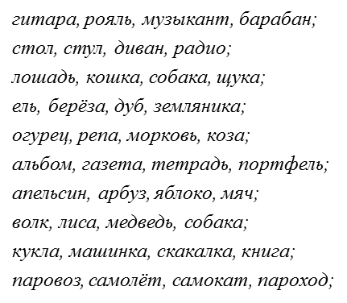
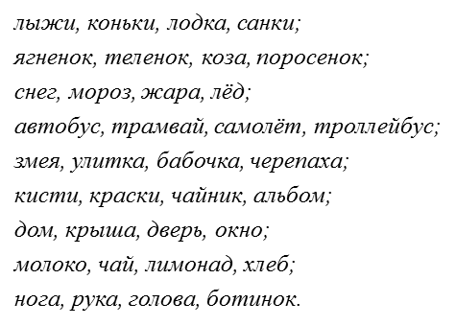
Четвертый лишний
Эта игра прекрасно тренирует внимание и логику ребенка. Ведущему необходимо назвать 4 слова, в которых одно можно исключить по какому-либо признаку и кинуть мяч ребенку. Ребенок ловит мяч и без задержек возвращает его, называя лишнее слово. Например, ведущий бросает мяч со словами заяц, белка, лев, мышь, а ребенок возвращает мяч, называя слово лев. При желании можно объяснить почему это слово лишнее.
Примеры цепочек слов:

Slide 12
СПАСИБО ЗА ВНИМАНИЕ

